Slide 1
施策集
SUPPORT
MENU
令和5（2023）年度
大阪府中小企業支援室
主な支援施策について
※資料記載の事業を活用される場合は、事業の詳細を各事業担当課にご確認ください。
大阪府商工労働部中小企業支援室

Slide 2
大阪府商工労働部 中小企業支援室 主な支援施策
■経営改善やビジネスモデルの転換支援・事業承継支援
■商店街等の活性化
■ものづくり企業の販路開拓支援
１ 中小企業経営革新支援事業(経営革新計画)
２ BCP(事業継続計画)の策定支援
３ 事業承継支援の推進
４ 経営承継円滑化法に係る認定・確認（事業承継税制等）
５ 新商品開発マニュアル「中小企業デザイン開発思考」
６ デザイン総合相談（D-challenge）
７ デザイン・オープン・カレッジ
８ ホームページ無料診断
９ 大阪府DX推進パートナーズ
10 大阪DX推進プロジェクト
11 大阪府IoT推進ラボ事業
12 知財活用支援（MOBIO知財サポートチーム等）
13 商店街等モデル創出普及事業
14 商店街店舗魅力向上支援事業
23 MOBIO（ものづくりビジネスセンター大阪）
24 大阪製ブランド認定制度
25 中小企業新商品購入制度
26 ものづくりB2Bネットワーク
27 MOBIO-Cafe & MOBIO-Cafe-Meeting
28 大阪ものづくり優良企業賞「匠」
29 大規模展示商談会活用事業（出展支援事業)
■新技術・新製品の開発支援
15 地方独立行政法人 大阪産業技術研究所
16 ものづくりイノベーション支援助成金
■事業継続等に必要な資金の円滑な供給
17 中小企業向け制度融資
18 小規模企業者等設備貸与制度
19 府内投資促進補助金
20 産業集積促進税制
■万博関連事業受注機会の創出
30 万博商談もずやんモール（万博関連事業受注者登録システム）
■物価高騰対策支援
21 特別高圧電力契約者等支援金
22 トラック運送事業者への燃料高騰対策支援

Slide 3
大阪府商工労働部中小企業支援室 主な支援施策一覧
№ | 事業名 | 事業概要 | 問合せ先
1 | 中小企業経営革新支援事業（経営革新計画） ※P5に個票あり | 中小企業の経営革新支援のため、新事業計画を新規性・実現可能性で審査して承認します | 中小企業支援室 経営支援課 06-6210-9494
2 | BCP(事業継続計画)の策定支援 | 簡易版BCPの提供や商工会・商工会議所等とセミナー等を開催。BCP策定を支援します | 中小企業支援室 経営支援課 06-6210-9490
3 | 事業承継支援の推進 | (公財)大阪産業局や商工会・商工会議所等と連携し、円滑な事業承継を支援します | 中小企業支援室 経営支援課 06-6210-9490
4 | 経営承継円滑化法に係る認定・確認（事業承継税制等） | 事業承継税制、金融支援及び会社法特例に係る認定・確認事務を行います | 中小企業支援室 経営支援課 06-6210-9490
5 | 新商品開発マニュアル「中小企業デザイン開発思考」 | 市場競争力の高い自社商品を開発するために実践すべきプロセスを解説した手引書です | （公財）大阪産業局 06-4256-3522
6 | デザイン相談（D-Challenge） | 専門家が対応する無料相談 アドバイスから具体的なデザイン活用の解決策を提案します | （公財）大阪産業局 06-4256-3522
7 | デザイン・オープン・カレッジ | より高度で時流に則したデザイン活用について学ぶ機会をセミナー等で提供します | （公財）大阪産業局 06-4256-3522
8 | ホームページ無料診断 | ホームページの技術的な改善点を専門家がチェックし、診断結果をお知らせします | （公財）大阪産業局 06-4256-3522
9 | 大阪府DX推進パートナーズ | お困りごとを抱える府内中小企業にデータやデジタル技術を活用した解決策を提案します | 中小企業支援室 経営支援課 06-6210-9494
10 | 大阪DX推進プロジェクト | DXの実現に向けた「経営のあり方・仕組みづくり」、「基盤となるITシステムの構築」など取り組む上の課題解決をサポートします | （公財）大阪産業局 06-6264-9936

Slide 4
大阪府商工労働部中小企業支援室 主な支援施策一覧
№ | 事業名 | 事業概要 | 問合せ先
11 | 大阪府IoT推進ラボ事業 | 府内中小企業のIoT導入を促進するためIoTセミナー、IoT診断、IoTマッチング等を行います | （公財）大阪産業局 06-6748-1052
12 | 知財活用支援（MOBIO知財サポートチーム等） | INPIT-KANSAI等と連携して中小企業の知財活用を総合的に支援します | （公財）大阪産業局 06-6748-1052
13 | 商店街等モデル創出普及事業 ※P6に個票あり | 商店街において、新しい生活様式に沿った「モデル創出」と「成果の普及」に取り組みます | 中小企業支援室 商業振興課 06-6210-9496
14 | 商店街店舗魅力向上支援事業 ※P6に個票あり | 商店街での観光・消費を促進するため、商店街の「観光コンテンツ化」と「情報発信」を行います | 中小企業支援室 商業振興課 06-6210-9496
15 | 地方独立行政法人 大阪産業技術研究所 | 産業技術に関する試験、研究、普及、相談その他支援を行います | （地独）大阪産業技術研究所 本部和泉センター 0725-51-2525
16 | ものづくりイノベーション支援助成金 ※P7に個票あり | プロジェクト認定・助成等で新たな技術開発を支援します | 中小企業支援室 ものづくり支援課 06-6748-1050
17 | 中小企業向け制度融資 ※P8に個票あり | 大阪信用保証協会や金融機関等と連携し、中小企業を資金面からサポートします | 中小企業支援室 金融課 06-6210-9508
18 | 小規模企業者等設備貸与制度 | 創業や経営の革新に必要な設備を、（公財）大阪産業局が割賦販売又はリースします | 中小企業支援室 金融課 06-6210-9509
19 | 府内投資促進補助金 | 工場等の新築・増改築を行う中小企業に対して補助金を交付します | 中小企業支援室 ものづくり支援課 06-6210-9472
20 | 産業集積促進税制 | 工場等を新築・増改築し、又はその敷地である土地を取得する中小企業の不動産取得税を軽減します | 中小企業支援室 ものづくり支援課 06-6210-9470

Slide 5
大阪府商工労働部中小企業支援室 主な支援施策一覧
№ | 事業名 | 事業概要 | 問合せ先
21 | 特別高圧電力契約者等支援金 ※P9に個票あり | 国の支援の対象外となる特別高圧で受電する施設において、高額な電気料金を負担している中小企業を支援するため、その料金の一部を支援します。 | 中小企業支援室 ものづくり支援課/大阪府特別高圧電力契約者等支援金コールセンター 06-7777-2740
22 | トラック運送事業者への燃料高騰対策支援 ※P9に個票あり | 燃料油価格の高騰が長期化する中、経営状況の厳しい中小企業等のトラック運送事業者に対する支援を行っています。 | 中小企業支援室 商業振興課 06-6210-9498
23 | MOBIO（ものづくりビジネスセンター大阪） | ものづくりに関する技術開発、知的財産活用や販路開拓などの課題にワンストップで対応します | 中小企業支援室 ものづくり支援課/（公財）大阪産業局 06-6748-1011
24 | 大阪製ブランド認定制度 | 優れた技術に裏打ちされた消費財を「大阪製ブランド」として認定し、ﾌﾟﾛﾓｰｼｮﾝ等により国内外に情報発信します | （公財）大阪産業局 06-6748-1054
25 | 中小企業新商品購入制度 | 大阪府が新商品等を生産する事業者を認定し、随意契約による調達に努める制度です | 中小企業支援室 経営支援課 06-6210-9494
26 | ものづくりB2Bネットワーク ※P10に個票あり | 大阪府とネットワーク参加金融機関がニーズに対応可能な企業を探索・紹介します | 中小企業支援室 ものづくり支援課/（公財）大阪産業局 06-6744-4744
27 | MOBIO-Cafe & MOBIO-Cafe-Meeting | セミナーと交流会をセットで開催し、ものづくり企業の新たな出会いの場を提供します（交流会がない場合もあります） | 中小企業支援室 ものづくり支援課/（公財）大阪産業局 06-6748-1050、06-6748-1052
28 | 大阪ものづくり優良企業賞「匠」 | 技術力やQCD等総合力が高く、市場で高い評価を得ているものづくり中小企業の表彰（顕彰）制度です | 中小企業支援室 ものづくり支援課 06-6748-1066
29 | 大規模展示商談会活用事業（出展支援事業） | ものづくり中小企業の販路開拓に効果的な展示商談会への出展をサポートします | 中小企業支援室 ものづくり支援課 06-6748-1066
30 | 万博商談もずやんモール（万博関連事業受注者登録システム） ※P11に個票あり | 府内中小企業の万博参入促進のため、万博関連の発注情報や、府内中小企業の商品・サービス・技術等の情報を提供します。 | 中小企業支援室 経営支援課 06-6210-9488

Slide 6


１
中小企業経営革新支援事業（経営革新計画）
問合せ先 TEL：06-6210-9494
経営支援課 経営革新グループ
■事業概要等
○中小企業の経営革新を支援するため、「中小企業等経営強化法」に基づき、経営革新計画を承認しています。承認企業は、計画達成に向けて様々な支援策の利用申請ができます。
○経営革新計画承認要件
(1)計画期間：３～８年で目標達成する計画
(2)計画目標数値：付加価値額と給与支給総額の伸び率
（計画期間に応じた伸び率を満たす計画であること）
(3)取組内容（以下の類型のような取組みであること）
・新商品の開発又は生産
・新役務の開発又は提供
・商品の新たな生産又は販売の方式の導入
・役務の新たな提供の方式の導入
・技術に関する研究開発及びその成果の利用
・その他の新たな事業活動
○承認のポイント
新規性（比較優位性）
・自社にとって新しい取組みであると同時に同業他社の取り組みと比較した場合にも新しい取組みであること
実現可能性
・マーケット、販路、資金調達方法等を検討し、具体的で実現可能性のある計画であること
経営革新計画の承認手続きを通じて
・事業の見つめなおし
・新事業の目標の設定
・事業計画の策定をお手伝い
メリット
  経営目標の見える化⇒社員との共有
  PDCAサイクルの確立
  様々な支援策が利用可能に
支援策
  政府系金融機関による低利融資制度
  信用保証協会による債務保証の特例
  経営革新計画承認企業シンボルマーク、経営革新計画達成企業シンボルマークの活用
  公益財団法人大阪産業局が実施する設備貸与制度の金利軽減 等々
  「申請をしたい・・・でも、難しそう」と思っていませんか？府では、出張説明会や相談会を実施しています。また、金融機関や商工会議所等とも連携し、セミナー等も実施しています。お気軽にご参加ください。

Slide 7
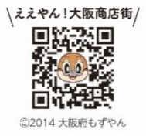

13
14
商店街等モデル創出普及事業
商店街店舗魅力向上支援事業
問合せ先 TEL：06-6210-9496
商業振興課 商業振興グループ
■13 商店街等モデル創出普及事業
■14 商店街店舗魅力向上支援事業
■事業概要等
地域商業や地域コミュニティの担い手として重要な商店街において、新しい生活様式（ニューノーマル）に沿ったICT活用や地域内経済を循環させるバイローカルの「モデル創出」に取り組むとともに、その「成果の普及」を通じて、市町村・商店街を後押しし、商店街の持続的な発展に繋げます。
（１）モデル創出に係る事業
商店街活性化のための「ICT活用」「バイローカル」などニューノーマルに沿ったモデル事業を実施（7件×100万円以内）
（２）モデル普及に係る事業
（ア）商店街アドバイザーによる相談サポート
ａ 活性化に向けた相談サポート
ｂ 商店街サポーターとのマッチング支援
ｃ 国事業活用に向けたサポーターのトライアル派遣
（イ）先進モデル事例の収集と特設HP等での情報発信
（ウ）各市町村向けセミナー等の開催
■事業概要等
万博開催やインバウンドの復活による国内外の旅行客を取り込み、商店街での観光・消費を促進するため、商店街に「観光」の視点を取り入れ、商店街の「観光コンテンツ化（観光資源の発掘、ツアー造成等による観光地化）」と「情報発信」を行います。
（１）誘客のポテンシャルある商店街の観光コンテンツ化
・ 誘客のポテンシャルある商店街において、専門家等の観光支援機関と連携し、観光資源を発掘し、磨き上げることにより、商店街を観光コンテンツ化（3ヶ所の商店街でモデル的に実施）
（２）情報発信
・ ポータルサイトにおいて観光コンテンツ化した商店街の情報や周辺エリアの観光地情報を発信
・ インバウンド誘客のためポータルサイトの多言語化
・ SNSキャンペーン実施
（３）万博の機運醸成
・ 各地の商店街での多言語プロモーション（のぼり・タペストリー等）
商店街・
市町村
（ア）ａ．相談サポ―ト
本事業事務局
商店街
アドバイザー
（ア）ｂ．マッチング支援
商店街
サポーター
（登録制度）
（ア）ｃ．トライアル派遣
（イ）（ウ）情報発信等
特設ＨＰ
Webセミナー等
大阪府商店街魅力発見サイト
「ええやん！大阪商店街」

Slide 8
16
ものづくりイノベーション支援助成金
問合せ先 TEL：06-6748-1050
ものづくり支援課 技術支援グループ
■事業概要等
○ものづくり基盤技術の開発を通じて、府内中小企業の技術の高度化を図るため、中小企業の技術開発を「ものづくりイノベーション支援プロジェクト」として認定し、助成等の各種支援を実施しています。
大阪ものづくりイノベーションネットワーク
産学官で構成している会員制ネットワーク組織
  ■入会メリット
  ○メールニュース配信（補助金やイベント情報をいち早くご提供）
  ○会員限定イベント（技術交流イベント等）の開催
  ○会員の技術開発プロジェクトの立上げを支援（助成金や融資など）
【対象者・対象分野】
・大阪ものづくりイノベーションネットワークに参画する「企業会員」
と「支援機関会員」との共同事業体
≪DX等推進枠≫交付予定件数7件程度
・第4次産業革命・DX推進に関する技術開発
・DX推進に資するツールの導入をするもの
（助成上限：２００万円/件 助成率２分の１以内）
≪基盤技術開発枠≫交付予定件数2件程度
・新たな製品・技術を開発するもの
（助成上限：１５０万円/件 助成率２分の１以内）
産
ネットワークの入会が助成金申請の要件です。
企業会員
府内外のものづくり企業
学
事務局
（大阪府ものづくり支援課、（公財）大阪産業局）
官
支援機関会員
【その他支援について】
・ものづくりイノベーション支援プロジェクトの認定を受けた企業は、
大阪府制度融資（金融機関提案型融資）池田泉州銀行
「ものづくり応援ローン」及び北おおさか信用金庫「北おおさかものづくり支援融資 ‘創るくん’」の利用について、相談いただけます。
府内外の大学、金融機関、
商工会議所など
・ネットワーク内の技術交流から、ものづくり中小企業を中心とする
技術開発プロジェクト立上げまで支援。

Slide 9
17
中小企業向け制度融資
問合せ先 TEL：06-6210-9508
金融課 制度融資グループ
■事業概要等
○大阪府が、大阪信用保証協会（以下「信用保証協会」という。）や金融機関等と連携して、中小企業者への資金面からの支援として、制度融資を実施しています。
○大阪府が貸付原資の一部を金融機関に預託（無利子貸付）することによる金利の軽減や信用保証協会への損失補償を通じ、中小企業者に対する資金供給の円滑化を図っています。
チャレンジ応援資金 設備投資応援融資
（R5.4.1現在）
○長期固定で低金利の「設備投資応援融資
（信用保証協会保証付（右表））」と
「金融機関提案型融資（設備投資特別枠
（※））」により、中小企業者の設備投
資を促進。
○「設備投資応援融資（信用保証協会保証
付）」にはこの制度をベースに市町村
独自に金利引き下げ等を行っている市
町村連携型や、先端設備等の導入等に
対応したメニューも実施。
 | 信用保証協会保証付
資金使途 | 設備資金 （設備資金に付随する運転資金）
融資 限度額 | ２億円(うち無担保8,000万円)
融資期間 | １０年以内（無担保） ２０年以内（有担保）
金 利 | 年 １．２％以下（固定金利）
保 証 料 | 一般型 | 無担保：年0.45～1.90％
 |  | 有担保：年0.32～1.62％
 | 計画認定型 | 一律年0.7％
 | DX・CN型 | 無担保：年0.41～1.71％
 |  | 有担保：年0.28～1.44％
制度融資のしくみ
中小企業者
信用保証
融資
※提案型設備特別枠：池田泉州銀行、
関西みらい銀行、紀陽銀行、大阪信用金庫、大阪ｼﾃｨ信用金庫、大阪商工信用金庫
金融機関
代位弁済
預託(無利子貸付)
開業サポート資金
損失補償
○多様な起業家の育成に向け、女性・若者・シニア・ＵＩＪターン該当者(※1）は、
金利を0.2％引下げ。
○地域支援ネットワーク型では、金利や保証料を一般の開業資金よりも低く設定。
○一定条件を満たす場合、保証料を0.2%上乗せすることで、経営者保証が不要に。
○融資限度額3,500万円。
信用保証協会
大 阪 府
主な融資メニュー
（R5.4.1現在）
大阪府制度融資
（※1）事業主が女性・若者（受付時35歳未満）・シニア（受付時55歳以上）・UIJターン該当者（受付時の
1年以内に東京圏（東京都・埼玉県・千葉県・神奈川県・茨城県）で在住していた方が府内で創業する場合
開業サポート資金
開業に必要な資金
小規模企業サポート資金
小規模企業者向け資金
SDGsビジネス支援資金
チャレンジ応援資金
新たな取り組みへのチャレンジを応援
○SDGsの取組みに関する事業計画を策定し、その実行に取組む中小企業者を資金面
から支援。
新型コロナウイルス感染症等関連資金
新型コロナウイルス等の影響のある方
融資限度額 | 融資期間 | 金利
2億円 うち無担保8,000万円 | ７年以内 | 1.4％以下
経営安定サポート資金
不況業種・災害による売上減少等(*)
（＊）対象となる業種・災害は国が指定
新型コロナウイルス感染症等伴走支援型資金
事業承継支援資金
○国が創設した特別の信用保証制度などを活用し、株式・事業用資産の買取資金
など、事業承継を行う際に必要な資金調達を支援。
○新型コロナウイルス感染症に加え、物価高騰等により影響を受けられた方の
資金繰りを支援。いわゆる「ゼロゼロ融資」からの借換えにも対応。
融資限度額 | 融資期間 | 金利
2億円 うち無担保8,000万円 | 運転：10年 設備：15年 | 1.4％以下
融資限度額 | 融資期間 | 金利
1億円 | 10年以内 | 1.2％

Slide 10
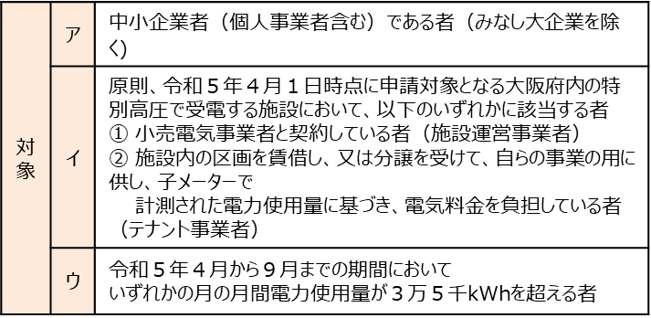
21
22
物価高騰対策支援
問合せ先
①TEL：06-7777-2740 ものづくり支援課/
大阪府特別高圧電力契約者等支援金コールセンター
②TEL：06-6210-9498 商業振興課 団体G
①特別高圧電力契約者等支援金
○国際的なエネルギー価格の上昇を背景とした電気料金の
高騰が続く中、府においては、国の支援の対象外となる
特別高圧で電力供給を受ける施設において、契約者や
テナント事業者の中でも高額な電気料金を負担している
中小企業を支援するため、その一部を支給します。
〇支援内容
・支援期間：令和５年４月～９月
・支援単価：（４月～８月） 3.5円／kWh
（９月）1.8円／kWh
（消費税額及び地方消費税相当額は除く）
・対象経費：３万５千kWhを超える月の電力使用量
〇支援対象
以下の ア～ウ すべての要件を満たすこと
②トラック運送事業者への燃料高騰対策支援
○燃料油価格の高騰が長期化する中、経営状況の厳しい中小トラック運送事業者に対する支援を行っています。
〇支援金単価
営業用一般(特定)貨物自動車1台あたり7,000円
〇支給対象者（次に掲げる要件を全て満たす者）
・資本金又は出資の総額が10億円未満の中小法人
又は従業員数2,000人以下の個人事業主
・令和５年７月31日かつ申請時点において、一般貨物自
動車運送事業または特定貨物自動車運送事業の許可を
得て、大阪府内にて運輸事業を営んでいること
〇支給対象車両（支給対象者が保有する車両で、次に掲げる要件を全て満たす車両）
・令和５年７月31 日時点において、車検が有効で、事業
に用いている貨物自動車
（賃貸借やリースにて使用している車両も含む）
・登録番号が「大阪」「なにわ」「堺」「和泉」のナンバーの車両
※ただし、被けん引車など原動機を有しない車両、軽貨物自動車は除く
〇実施方法：(一社)大阪府トラック協会を通じて実施

Slide 11
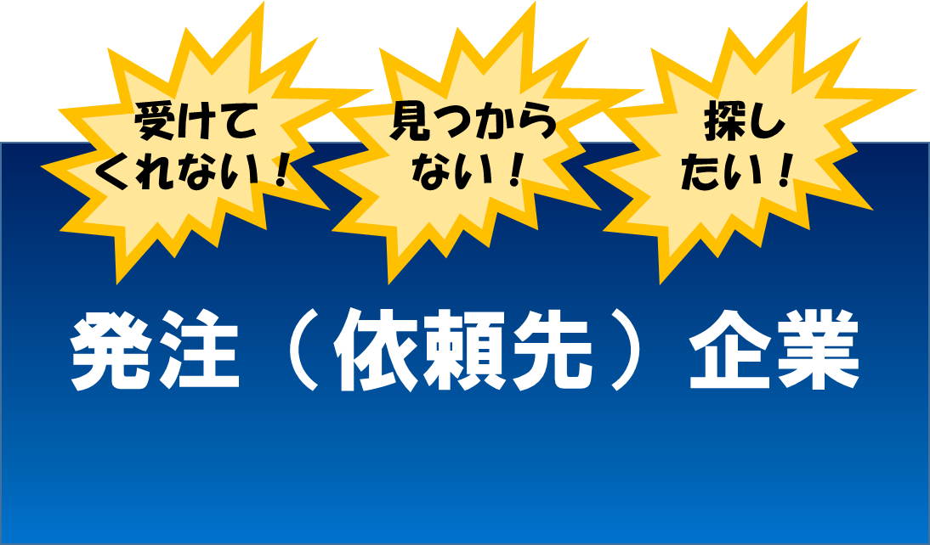
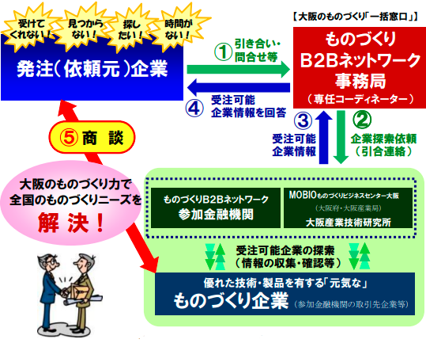
24
ものづくりB2Bネットワーク
問合せ先 TEL：06-6744-4744
中小企業支援室 ものづくり支援課/
（公財）大阪産業局
■事業概要等
○「ものづくりB2Bネットワーク」は、全国のものづくりに関する発注ニーズ（部品発注、加工依頼、試作依頼など）を一括して受け、それらのニーズに的確に対応できる大阪の元気なものづくり企業などを紹介するために民間と行政が連携して運営する窓口です。
○ものづくり企業について、豊富な情報と緊密なネットワークを持つ金融機関などが、中小企業者の発注ニーズに応える大阪をはじめとした元気なものづくり企業を探索して紹介します。
ものづくりＢ２Ｂネットワークのご利用のながれ
～利用方法や費用は？～
直接お電話いただくか、ホームページの「お問い合わせフォーム」から必要事項をご記入いただき、送信してください。
ご利用にあたっては、手数料などの費用は、一切必要ありません。
～どんな発注案件に対応してくれるの？～
高精度、難加工、少ロットにより棚上げになっている案件など、何でもお寄せください。ネットワークを介し、適切な企業情報を探索し、お応えします！
  リピーター率 約33％！
  ご紹介企業 平均３～５社！
  経験豊富な選任コーディネーターがﾏｯﾁﾝｸﾞ！
  難しい依頼も全力で対応！
～発注案件に関する情報の秘密保持は大丈夫なの？ ～
情報開示について提供者の同意がある場合、情報が公知の事実である場合、法令に基づき官公庁から開示を求められた場合を除き、ものづくりB2Bネットワークの中で得られた情報を第三者に開示することはありません。

Slide 12

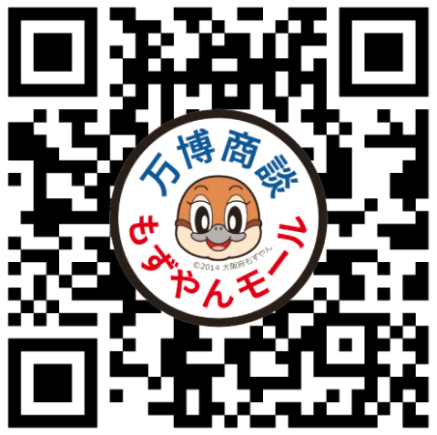
28
万博商談もずやんモール(万博関連事業受注者登録システム)
問合せ先 TEL：06-6210-9488
経営支援課 企画調整グループ
■事業概要等
２０２５大阪・関西万博では、博覧会協会や出展者をはじめ、国内外の企業関係者や旅行客など間接的な需要を含めて様々なビジネスチャンスが創出されます。
大阪府は、大阪商工会議所と連携し、府内中小企業の情報を発信するとともに、発注情報を提供するサイト「万博商談もずやんモール（万博関連事業受注者登録システム）」を運営しています。
2025大阪・関西万博関連の取引支援サイト
万博商談もずやんモールの利用方法！
サプライヤーリスト
会社PR掲載
自社の商品・サービス・強みを発信
（企業基本情報・商品サービス情報）
受 注 者
WEB商談マッチング
提案・応募
発注案件に対して直接見積提案
発 注 者
サプライヤーリスト
サプライヤー検索
企業情報データベースから取引先を検索
（キーワードに該当する企業、商品サービスを一括検索）
WEB商談マッチング
取引先募集
WEBマッチングで手間や時間をかけずに募集
（発注案件の該当カテゴリに対応する企業に一斉メール）
利用するにはユーザー登録から（イメージ）
STEP 1
万博商談もずやんモールにアクセス
STEP 2
「発注側（買い手）」
「受注側（売り手）」 を選択
発 注 側
受 注 側
注）受注者側登録は、大阪府内に
事業所を持つ企業のみとなります
STEP 4
登録完了メールが届いたら、パスワードを
登録して完了
STEP 3
企業情報等を登録

